Slide 1
স্বাগতম

Slide 2
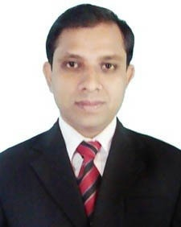
উপস্থাপনায়ঃ
মোঃ বিল্লাল হোসেন জুয়েল
প্রভাষক (সমাজকর্ম)
বাংলাবাজার ফাতেমা খানম ডিগ্রি কলেজ, ভোলা।

Slide 3
পাঠ পরিচিতি
বিষয়ঃ সমাজকর্ম
শ্রেণিঃ একাদশ
অধ্যায়ঃ ১ম (সমাজকর্মের গুরুত্ব)

Slide 4
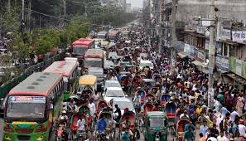
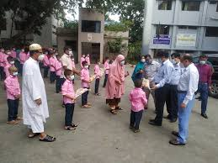
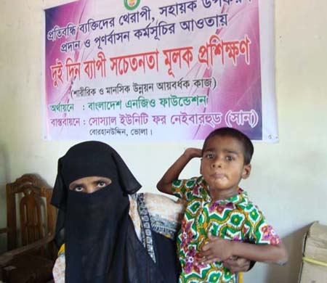
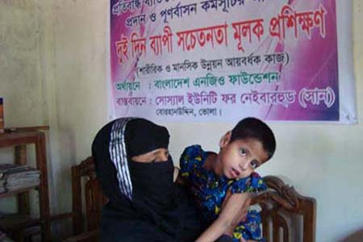
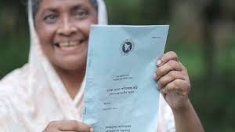
উপরের ছবিগুলো দেখ এবং তোমাদের পাঠের সাথে মিলিয়ে নেও।

Slide 5
সমাজকর্মের গুরুত্ব
(Importance of Social Work)

Slide 6
শিখনফল
১. সমাজকর্মের গুরুত্ব অনুধাবন করতে পারবে।
২. সমাজকর্মের গুরুত্ব বিশ্লেষণ করতে পারবে।
৩. সমাজকর্মের অর্জিত জ্ঞান বাস্তবে প্রয়োগ করতে পারবে।

Slide 7
আধুনিক সমাজজীবনের প্রতিটি ক্ষেত্রেই সমাজকর্মের অবদান অনস্বীকার্য এ প্রসঙ্গে Rex. A. Skidmore, Milton G. Thackeray and O.William Farely (1991) বলেন, “‌সমাজকল্যাণ ও সমাজকর্ম আধুনিক সমাজের একটি গুরুত্বপূর্ণ উপাদানে পরিণত হয়েছে, প্রত্যক্ষ ও পরোক্ষভাবে প্রতিটি মানুষের জীবনকে প্রভাবিত করে। সমাজকর্ম সমাপর্কে জ্ঞান অর্জন যেমন সাধারণ শিক্ষার গুরুত্বপূর্ণ অঙ্গ, তেমনি সাহায্যকারী পেশার প্রস্তুতি গ্রহণেরও অপরিহার্য অংশ।”
সামকর্মের গুরুত্ব নিয়ে মনীষীদের বক্তব্য:

Slide 8
সমাজকর্মের সুনির্দিষ্ট গুরুত্বসমূহ:
বৈজ্ঞানিক উপায় সমস্যার সমাধান
পেশাদার সমাজকর্মী সৃষ্টি
শিল্পায়ন ও নগরায়নের ফলে সৃষ্ট সমস্যার সমাধান
বঞ্চিত শ্রেণির স্বার্থ সংরক্ষণ
সুপ্ত প্রতিভার বিকাশ
সম্পদের সদ্ব্যবহার
সামাজিক নীতি ও উন্নয়ন পরিকল্পনা প্রনয়ন
পরিকল্পিত পরিবর্তন সাধন
সমস্যা মোকাবেলায় জনগনের অংশগ্রহণ নিশ্চিত করা

Slide 9
সমাজকর্ম শিক্ষার প্রয়োজনীয়তা:
Social Work Dictionary-তে সমাজকর্ম শিক্ষা সম্পর্কে বলা হয়েছে, সমাজকর্ম শিক্ষা হলো আনুষ্ঠানিক প্রশিক্ষণ ও পরবর্তী অভিজ্ঞতা যা সমাজকর্মীদেরকে তাদের পেশাগত ভূমিকা পালনে
প্রস্তুত করে ।

Slide 10
সমাজকর্ম শিক্ষা
তাত্ত্বিক
ব্যবহারিক
নির্দিষ্ট সিলেবাসের আলোকে শ্রেণিকক্ষে পাঠগ্রহণ।
তত্ত্বাবধায়কের অধীনে মাঠপর্যায়ের প্রশিক্ষণ।

Slide 11
সুতরাং, সমাজকর্ম শিক্ষা বলতে এমন এক ব্যবস্থাকে বুঝায় যা লক্ষ্যভুক্ত মানুষকে সেবা প্রদানের নিমিত্তে সমাজকর্মের শিক্ষার্থীদের আনুষ্ঠানিক শিক্ষা ও প্রশিক্ষণ প্রদান করে সমাজকর্মীদের পেশাদার সমাজকর্মী হিসাবে গড়ে তোলে।

Slide 12
একক কাজ
তুমি কি মনে কর আধুনিক সমাজকর্ম বৈজ্ঞানিক পদ্ধতির সমস্যা সমাধান ও সাহায্যকারী প্রক্রিয়া? উত্তরে তোমার মতামত দাও।

Slide 13
দলগত কাজ
বাংলাদেশে সমাজকর্ম বিকাশের ক্ষেত্রে সমস্যা চিহ্নিত কর। | সমস্যা সমাধানে সম্ভাব্য কৌশল কী হতে পারে লেখ।
সমস্যা-১. | সম্ভাব্য কৌশল:
সমস্যা-২. | সম্ভাব্য কৌশল:

Slide 14
বাড়ীর কাজ

Slide 15
সৃজনশীল প্রশ্ন:
জিহাদ কর্মহীন হয়ে অভাবের তাড়নায় গ্রামে স্ত্রী সন্তান রেখে শহরে কাজের সন্ধানে আসে। শহরে এসে তিনি নানা অপরাধে জড়িয়ে পড়েন। ফলে তিনি তার পরিবারের সাথে যোগাযোগ বিচ্ছিন্ন হয়ে পড়েন। তার পরিবারও তার খোজখবর না পেয়ে অত্যান্ত চিন্তাগ্রস্থ। অভিভাবকহীনতা এবং আর্থিক অসচ্ছলতার চাপে জিহাদের স্ত্রী এবং সন্তান মানবেতর জীবনযাপন করছে।
ক) সমাজকর্ম কোন ধরণের বিজ্ঞান?
খ) সমাজকর্মকে সাহায্যকারী পেশা বলা হয় কেন?
গ) জিহাদের পরিবারের সমস্যা মোকাবিলায় সমাজকর্মের গুরুত্ব ব্যাখ্যা কর।
ঘ) আর্থ-সামাজিক উন্নয়নে জিহাদ ও তার পরিবারের জন্য সমাজকর্মের করণীয় বিশ্লেষণ কর।

Slide 16
ধাঁধা-০১ এর উত্তর
০ ডিগ্রি সেন্টিগ্রেড তাপ মাত্রায় পানি বরফ হয়।
২০ ডিগ্রি ফারেনহাইট তাপমাত্রা=-৬.৬৬৬৬৬৭ ডিগ্রি সেন্টিগ্রেড যাহা ০ ডিগ্রি সেন্টিগ্রেড তাপমাত্রারও নিচে। তাই ২য় গ্লাসটির পানিটা ছিল বরফ।
ধাঁধা-০২
একটি দিঘিতে রোজই আগের দিন যা ফুটছে তার দ্বিগুন পানিপদ্ম ফুল ফোটে। এভাবে মাত্র ৪০ দিনে গোটা দিঘিটা পদ্মফুলে ভরে গেল। অর্ধেক দিঘি তাহলে কতদিনে ভরেছে।

